Slide 1

Maladies causées par les virus
(Exemples)
Virus pneumotropes
  Influenza, adénovirus, rhinovirus, virus respiratoire syncytial, corona virus,
Virus dermotropes
  Variole, rougeole, rubéole, varicelle et zona
Virus viscérotropes
  Hépatite, fièvre jaune, gastro-entérite, HIV, mononucléose
Virus neurotropes
  Rage, encéphalite et polyomyélite

Slide 2
Immunité antivirale
Immunité humorale (complément)
  (Immunoglobulines) IgG, IgM et IgA sécrétoire, actives contre les formes extracellulaires des virus (lyse de l’enveloppe virale)
Immunité cellulaire
  Destruction de cellules infectées par les virus par des cellules T (lymphocytes) cytotoxiques
Autre réponse immunitaire spécifique
  L’infection virale induit la production d’interféron qui inhibe la réplication virale chez les cellules non infectées (ARN bicaténaire = bon inducteur)

Slide 3
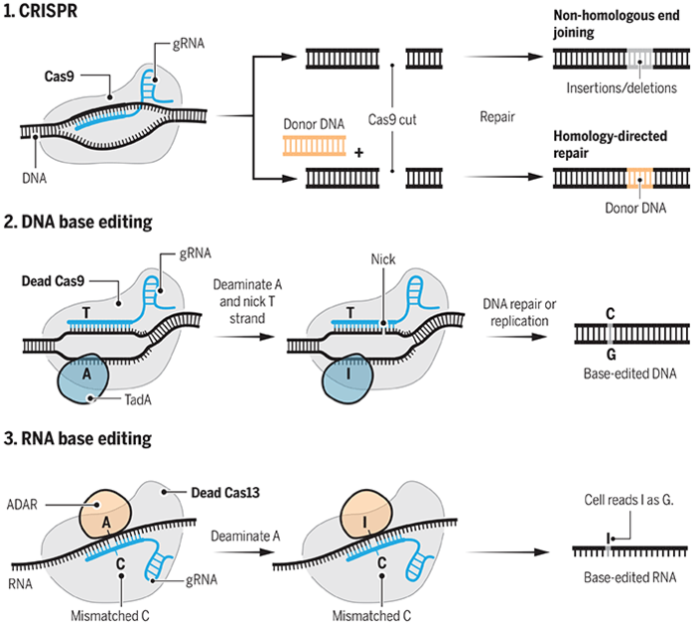
IMMUNITE ANTI-VIRALE CHEZ LES BACTERIES
Cas9 est associée aux séquences CRISPR (Clustered Regularly Interspaced Short Palindromic Repeats ou « courtes répétitions palindromiques regroupées et régulièrement espacées ») dans
l'immunité adaptative de Streptococcus pyogenes, parmi d'autres bactéries.
S. pyogenes utilise l'outil Cas9 pour détecter et défaire l'ADN étranger, tels que l'invasion de l'ADN de bacteriophages ou d'un ADN plasmidique.
Cas9 effectue cette détection par déroulement de l'ADN étranger et la vérification de complémentarité avec la région longue d'espacement d'une vingtaine de paires de base de l'ARN guide.
Si une séquence d'ADN est apparentée à l'ARN guide, Cas9 découpe l'ADN invasif.

Slide 4
Détection des virus
Culture virale sur des cellules sensibles
  Cellules en culture
  Culture sur œufs embryonés
Détection d’anticorps spécifiques chez l’hôte infecté
  Test sérologiques [sérum précoce, sérum tardif (phase aiguë ou latente)]
Observation en microscopie électronique
Détection du matériel génétique viral (PCR)

Slide 5
Culture de virus
Oeufs embryonés
  Membrane chorio-allantoïdienne
  Cavités amniotique et/ou allantoïdienne
  Vitellus (jaune d’œuf)
Cellules dérivées de tissus humains en couche monocellulaire (observation d’effets cytopathogènes caractéristiques)
Bactéries sensibles (bactériophages) (plages de lyse sur des tapis bactériens)
Protoplastes, Plantes témoins

Slide 6
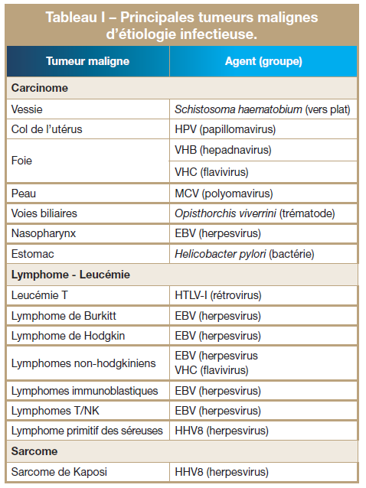

Slide 8
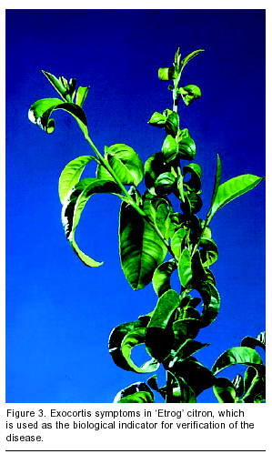

Slide 9
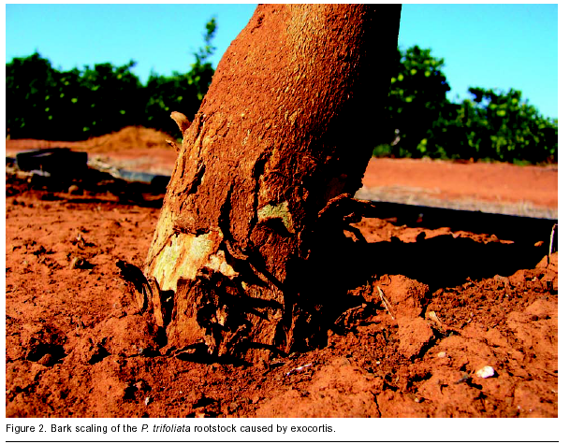

Slide 10
